Slide 1
需求与商业模式创新 长尾商业模式
南京大学软件学院 – 匡宏宇

Slide 2
复习：多边平台商业模式总结
价值主张一般体现在如下三方面
吸引用户、群体配对、利用平台交易渠道降低交易成本
客户群体相互依存，无法独立
核心资源是平台，成本主要来自于平台的维护和开发
三项关键活动：平台管理、服务实现、平台升级
轻资产 vs. 重资产？
多个收益流，补贴正确的客户群是定价决策的关键
如何设计收益流补贴？如何定价？

Slide 3
基于广告的免费商业模式总结
好的产品和服务以及高流量会吸引广告商，进而补贴产品和服务
要考虑广告费能否支撑起产品服务质量
吞噬广告费的产品太多，流量红利已见底
成本：平台的开发和维护，以及可能的获客与维系成本

Slide 4
免费增值模式总结
平台是最重要的资产，产生三部分成本
可观的固定成本、免费账户的低边际成本服务、增值账户成本
客户关系自动且低成本，免费用户向增值用户转化率是重要指标
收入来源三个重要公式
收入 = 用户数量*增值用户比重*增值服务价格*增长率*顾客流失率
服务成本 = 免费用户数*免费服务成本+增值用户数*增值服务成本
运营利润 = 收入 - 服务成本 - 固定成本 - 获客成本
平台发展新趋势
需要高水平、差异化的产品与服务（为免费增值提供空间）
反面例子：庆余年与腾讯VVIP

Slide 5
复习 - 反转免费模式举例：Cookpad食谱网站
背景
约八成20-40岁日本女性使用菜谱众包平台cookpad
该平台同时提供美容、健康、育儿知识，涵盖食材、厨房日用品、美容健康药膳、婴儿食谱、专业烹饪与线下教学、文体、度假、记账等内容
已收购美、西、印度、黎巴嫩、印尼的菜谱网站，会员费280日元每月
年营收67亿日元（2013年），利润率40%；会员费占一半营业收入，广告占37%（一般为89%-97%）
发展思路：丰富企业服务与媒体功能，推进线下运营与会员转化
后续发展
2015年6月收购又一家印度食谱网站，每月举行各类Contest（8月是肉食）
出版实体和电子食谱，开始推出针对单身男性的食谱
09年已上市，Banner广告收入日本第十，与广告收入第一的Yahoo Japan合作
2019年上半年利润下跌70%（总营收下跌2.4%，同时在推新业务CookpadTV），会员费营收上涨4%，占比达63.7%（广告营收下跌14.1%，其它收入下跌8.3%）
全站在Git上托管（Python+Ruby），重视技术，组织敏捷化，每年举办开发技术交流会

Slide 6
诱饵&陷阱模式总结
产品与后续产品之间要有紧密连接，从而使得极小收益的初始购买为后续高收益产品或服务的重复购买创造可能
关注后续产品交付，需要强大品牌支撑
重要成本结构
初始产品补贴与后续产品的成本
慢慢融入平台与免费增值
新套餐体验+自动续费
各类社交裂变式促销（“盖楼”）
游戏本体+DLC或平衡性无关道具
“又肝又氪”的游戏营销活动
“精英皮市井里”的某乎

Slide 7

大平台笼罩下如何发掘创新创业机遇？
BATJ，TMDP为代表的各领域平台的壮大成熟增大了后续的创新创业的难度
平台导流、补贴、跟进
以及属于先发者的额外技术、资金、社会关系优势
机遇何在？
颠覆性的技术升级
5g：全球一万多5g 2b项目，超一半在中国 – 10ms + 4.6Gbps （not Meta now）
更多赛道（领域）的开拓
对传统领域的“降维”
次世代人群的消费习惯更迭
进一步的、极致的客户细分
支撑原理：长尾商业模式

Slide 8
长尾商业模式：专注于多种类产品销售
提供相当多种类的小众产品，每类卖出量相对很少，但汇总的销售收入可以与传统模式销售媲美
行业内20%的产品占据绝大多数销量
长尾模式专注于销售剩下80%内尽可能多的品类，并获得可媲美主流产品销售的收入
在高效的互联网渠道加持下，专注某领域的部分单品销售也能构成长尾
出现的原因（首次用于描述传媒领域）
生产工具的普及：文字发布、视频录制、生产与设计外包
销售渠道的普及：互联网
连接供需双方的搜寻成本降低：搜索、推荐、用户评级、社区

Slide 9
长尾商业模式举例：图书出版
图书出版的转型
宽泛内容、大范围读者 – 自助出版、小众作家与读者
国内：生产：选题会 - 出钱包销、渠道：出版商发行 – 赞助发行 – 零售
1.生产与渠道的工具化
2.资产生产与销售转向佣金与平台使用费

Slide 10
长尾商业模式举例：乐高数字在线
1.生产（本身标准化程度高）与渠道的复用
2.提高用户忠诚度，挖掘用户额外需求

Slide 11
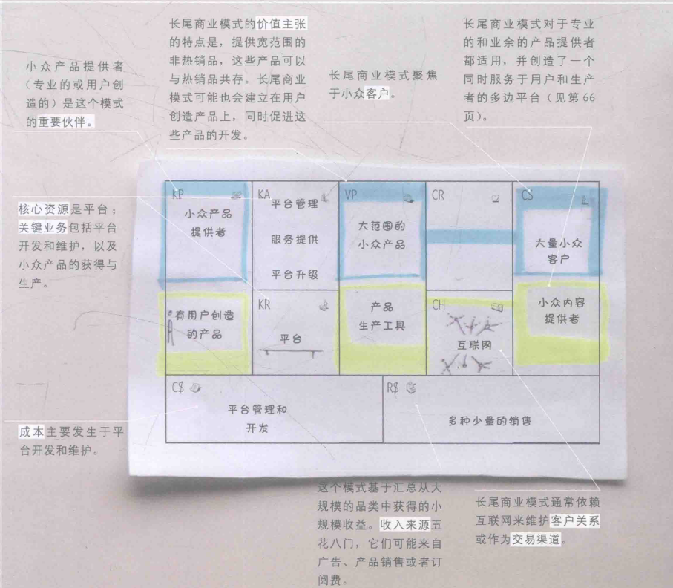
1.提供宽范围非热销品，与热销品共存 2.也可能基于用户创造，并由平台支持
需要同时找到小众客户和小众产品提供者（拥抱自主音乐人的网易云音乐，Steam）
依赖于多边平台（互联网）去连接小众客户和产品
收入来源五花八门 - 广告、产品销售、订阅费（B站Up主收益）

Slide 12
“长尾的平台”与“平台的长尾”
为长尾内容服务的（主流）平台
B站
Steam
与同领域内平台相比属于长尾类型的平台
社交软件基于场景的“生态位”：微信、QQ、Soul、贴吧、陌陌&探探、比心、Blued（母公司蓝城兄弟，7.8纳斯达克上市）、 GitHub：女装（2K+ Star）、找工作黑名单
为长尾内容服务的长尾类型平台
A站：转为专注二次元内容（系统性地从B站抢番，首页“欢迎回家”）
背后的大厂：2018年6月快手10.4亿元全资收购（提供全面的技术支持，含架构、运维等），现运营负责人文旻（原网易文学、网易漫画高管，原网易LOFTER负责人）
“认真你就输啦 (・ω・)ノ- ( ゜- ゜)つロ” vs. “哔哩哔哩 (゜-゜)つロ 干杯~”

Slide 13
长尾模式补充：流行原因与发展趋势
大量行业都有“长尾”的趋势
视听类节目：传统影视公司 – 平台自制剧 – 平台自制综艺 – (P)UGC
娱乐圈：“四大天王” – 流量明星
各类消费品的联名款、众筹、定制
游戏里的各类皮肤和不影响游戏平衡的小道具
智能手机由自选APP实现远超功能机的定制化与个性化（例：手机主题）
原因（再次总结）
消费端：个人主义流行与社会物资丰富导致的需求释放
生产端：生产、设计与渠道在效率上的不断提升使得产销能力工具化、服务化
复用生产和渠道，可以和热销品并存（长尾模式背后往往有大公司的影子）
渠道端：互联网技术不断发展导致的供需双方匹配更加便利
社会端：人类社会中的流行因素与趋势三年一小变、五年一大变
长尾模式的共性与发展趋势
对生产环节（含渠道）的标准化程度要求较高（媒体、影视、游戏、一般日用品、食品、服饰）
（除创意、构思之外）生产设计环节一般仍依赖于大型厂家，渠道依赖互联网（社区也可能是创意、构思的来源）

Slide 14
长尾的发展趋势：坚持 – 转化
“长尾之后”
突破因传统生产、设计、营销导致的二八曲线，长尾部分扁平化；形成若干“小众中心”，并分别向“大众中心”转化
成功转化
B站：二次元 – Z时代文化社区 – “共情”
原神：二次元“仿品” – “Genshin Impact” – “造梦”
失败转化
完美日记：李佳琦专属 – 过度营销、产品力不足
钟薛高：高价差异化体验 – 落地普通商超（平价产品）

Slide 15
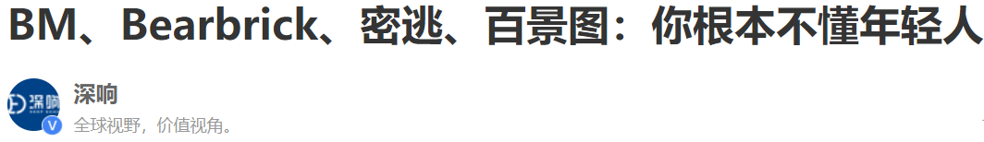
行业观察者眼中的年轻流行变化
BM、JK、Lo裙、汉服、lululemon
传统成衣的转化
潮流玩具、盲盒（Pop Mart港股上市，back to play）
面向儿童玩具的转化
狼人杀、剧本杀、密室逃脱
KTV的转化
江南百景图、动物森友会
竞技类游戏的转化，竞技类游戏又是MMO类网游的转化
不变的特性：”每一代青年都向往独立，追求个性，通过自己的穿着、爱好彰显与众不同，也渴望寻求共性。……毕竟，一代人终将老去，但总有人年轻。”

Slide 16
平台与长尾商业模式补充：Switch时代的任天堂
背景
08年之后主机市场萎靡，12年之后手游市场风靡（Supercell）
13年日本手游市场规模5000亿日元，超越主机+主机游戏
2014年智能手机上市12.4亿部，NDS/3DS 10年累计2亿，Wii/Wii U 1亿
3DS与Wii U不成功导致任天堂从12年3月开始连续亏损三年
求解思路：拥抱智能手机
万代南梦宫释放高达与海贼王IP，通过手游获得收益
做了类似尝试（累积10亿美元）：火焰纹章手游版（4%下载量，6.56亿美元）与马里奥
结果
Switch大获成功且平台开放性增强：搭载王者荣耀与暗黑3，支持自制游戏平台（受限于成本往往也是重创意、弱技术），国行腾讯全家桶（也可视作腾讯平台的拓展）
自身IP依然保留（第一方开发马里奥、塞尔达，第二方开发火焰纹章）
对Switch平台的拓展：Labo，健身环大冒险，Switch Lite（便携主机场景）
腾讯：游戏大厅-CF/DNF/LOL-手机游戏-Wegame-国行Switch（在线商店游戏数1，可装腾讯系应用如腾讯音乐、腾讯视频等）

Slide 17
依赖平台的连接，持续创新的保障
当前技术背景下的主流
平台多收益流的平衡
 | 分拆商业模式 | 长尾商业模式 | 平台商业模式 | 免费商业模式 | 开放商业模式
背景（之前） | 基础设施管理、产品创新、客户关系管理混杂 | 价值主张只针对最能产生利润的客户 | 一个价值主张只针对一个客户群体 | 只向付费客户提供高价值、高成本的价值主张 | 研发资源和关键活动都聚焦于企业内部
挑战 | 高成本、相互冲突的组织文化共存导致内耗 | 针对利润较小群体设置的不同价值主张，其成本过高 | 企业无法获得潜在新客户，而新客户对既有客户感兴趣 | 高价格让客户望而却步 | 研发成本高，效率低
解决方案 | 分拆为独立且互补的三部分 | 从小众客户群体中获得附加价值主张，总体上盈利 | 新价值主张：一家企业的既有客户群体能够让人“获得” | 向各类收益流的客户群提供不同的价值主张，一类免费 | 内部研发因外部合作而激活，内部研发转为外部价值主张
理论依据 | 信息技术与管理工具的改善使得不同企业独立但协作的商业模式能够降低运营成本 | 信息技术与运营管理方法的改善令定制化价值主张可以面向大量新客户，且成本低 | 以平台方式沟通两个或多个客户群体，增加收益来源 | 用付费客户群体来补贴免费客户群体，从而吸引最大数量的用户 | 外部渠道的研发成果可能成本更低，缩短上市时间；未利用的成果可从外部得收益
四种类型都依赖于互联网构成的平台
所有类型都依赖于信息技术的进步以及管理工具的改善

